Slide 1
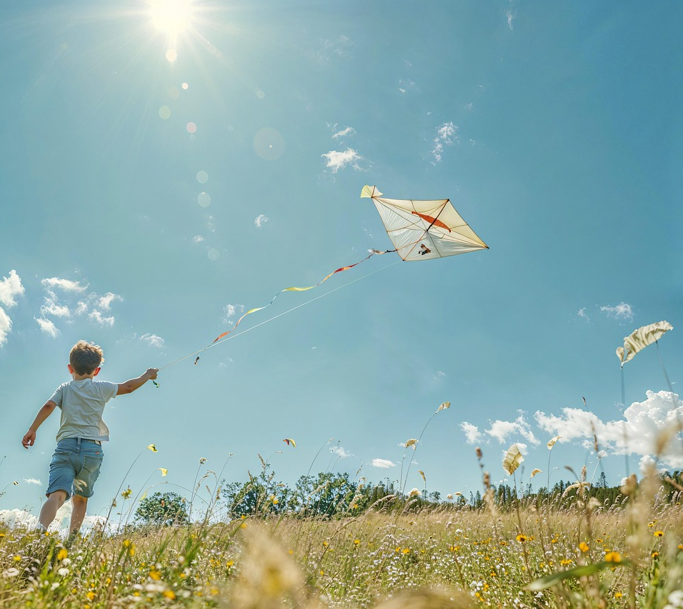

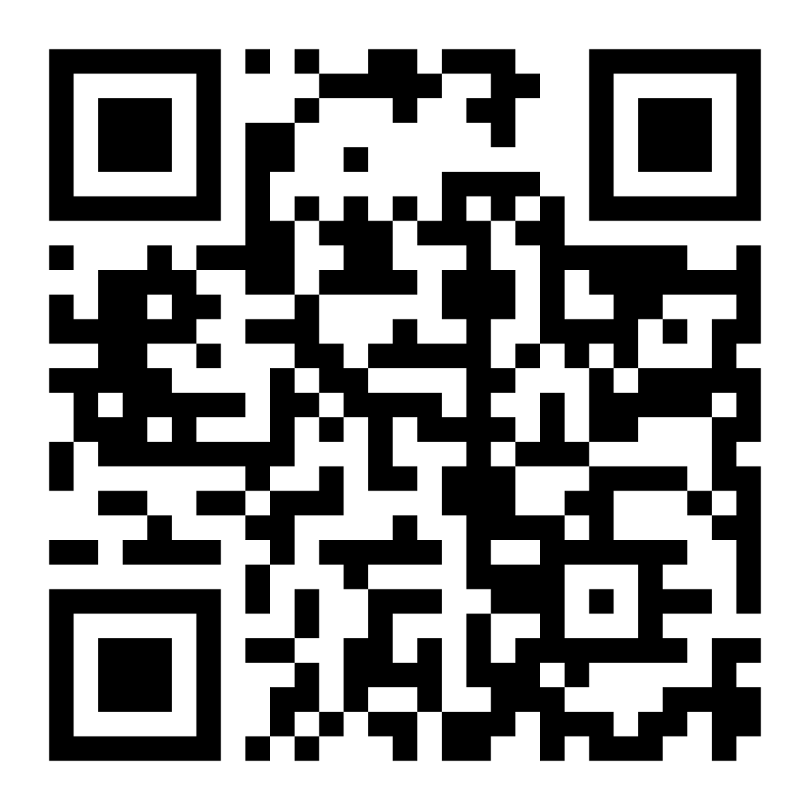


Εργαστήριο για την ποιότητα του αέρα μέσω της επιστήμης των πολιτών
Κορίνα Δευτεραίου, Παναγιώτα Φαμπρικάνου, Κατερίνα Ζούρου
Αθήνα, 31 Μαρτίου-1 Απριλίου 2026
@web2learn_eu
@web2learn_eu
https://web2learn.eu/airlimnos/

Slide 2


Η Web2Learn
Για περισσότερα από 10 χρόνια, πρωτοπορούμε στην:
επαγγελματική κατάρτιση
την ανοικτή επιστήμη
την κοινωνική καινοτομία
την επιστήμη των πολιτών
Ανάπτυξη λύσεων λογισμικού για τις ανάγκες της σύγχρονης εκπαίδευσης.
16 εν εξελίξει έργα > 3000 ωφελούμενοι.
Ενεργοί σε εθνικά κι Ευρωπαϊκά προγράμματα χρηματοδότησης (Erasmus+, Horizon, etc.).

Slide 3
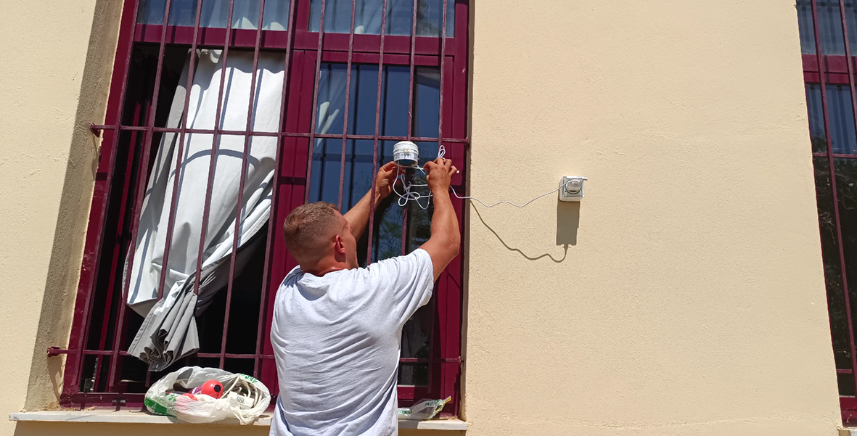
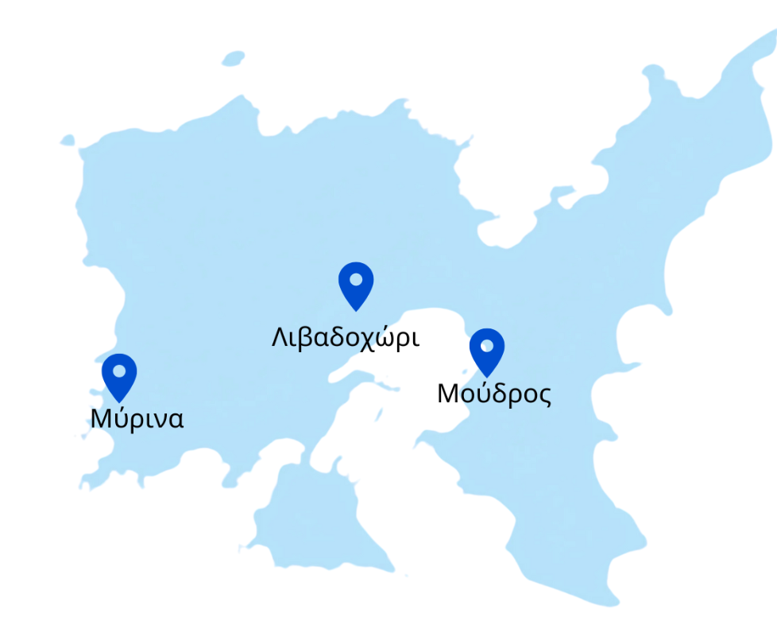
AirLimnos
Μια πρωτοβουλία της Web2Learn για τη:
Χαρτογράφηση και παρακολούθηση της ποιότητας του αέρα στη Λήμνο με τη συμμετοχή πολιτών και μαθητών
8 αισθητήρες έχουν εγκατασταθεί σε 4 σχολεία της Λήμνου και σε 1 οικία

Slide 4

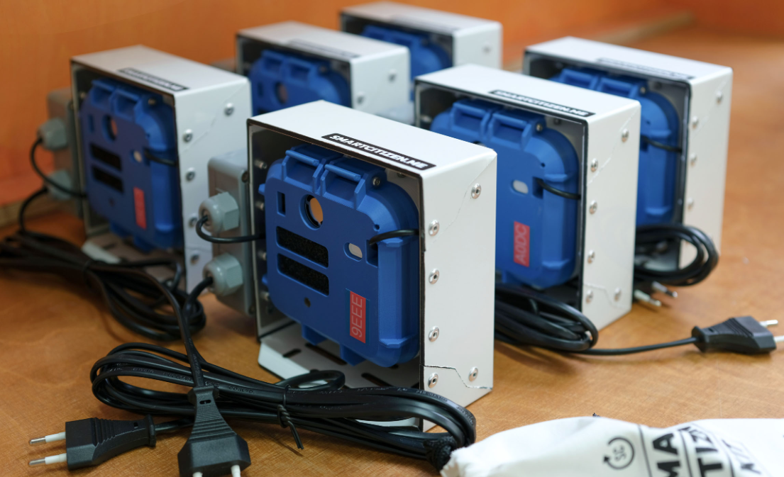
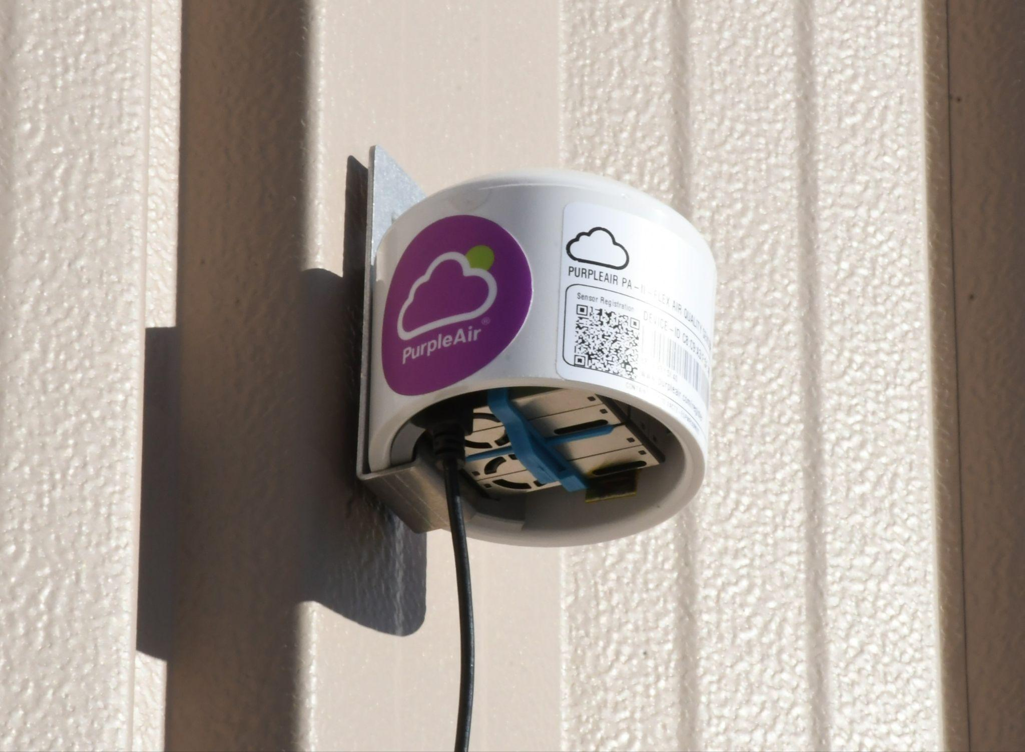


2 τύποι αισθητήρων
Smart citizen αισθητήρες από το έργο Citizen Observatories (Παρατηρητήρια Πολιτών)
Purple Air αισθητήρες από το έργο European Citizen Science

Slide 5
Οι μαθητές δρουν για καλύτερη ποιότητα αέρα
Συλλογική δράση για περιβαλλοντική προστασία

Slide 6
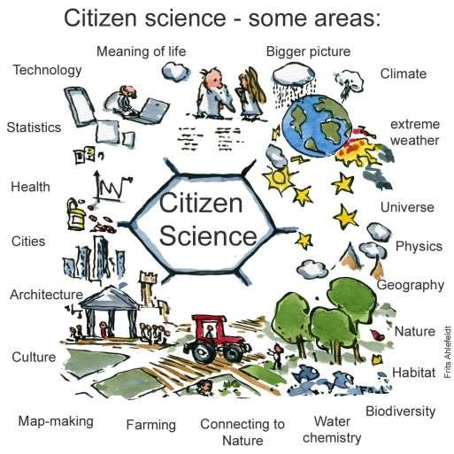
Επιστήμη των πολιτών
Δράσεις που φέρνουν κοντά ερευνητές
και απλούς πολίτες
Ομάδες πολιτών συνεργάζονται
με επιστημονικές κοινότητες για παροχή παρατηρήσεων, δεδομένων και ανάλυση αυτών
Η επιστήμη των πολιτών μπορεί να
συμβάλλει σε πολλούς τομείς

Slide 7
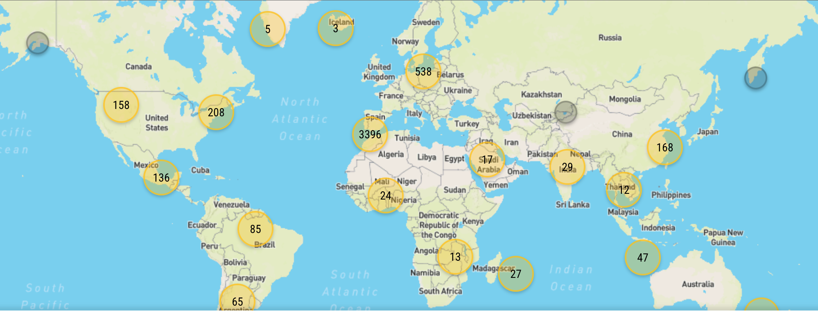
Παγκόσμια πλατφόρμα καταγραφής ποιότητας αέρα
https://smartcitizen.me/kits/

Slide 8
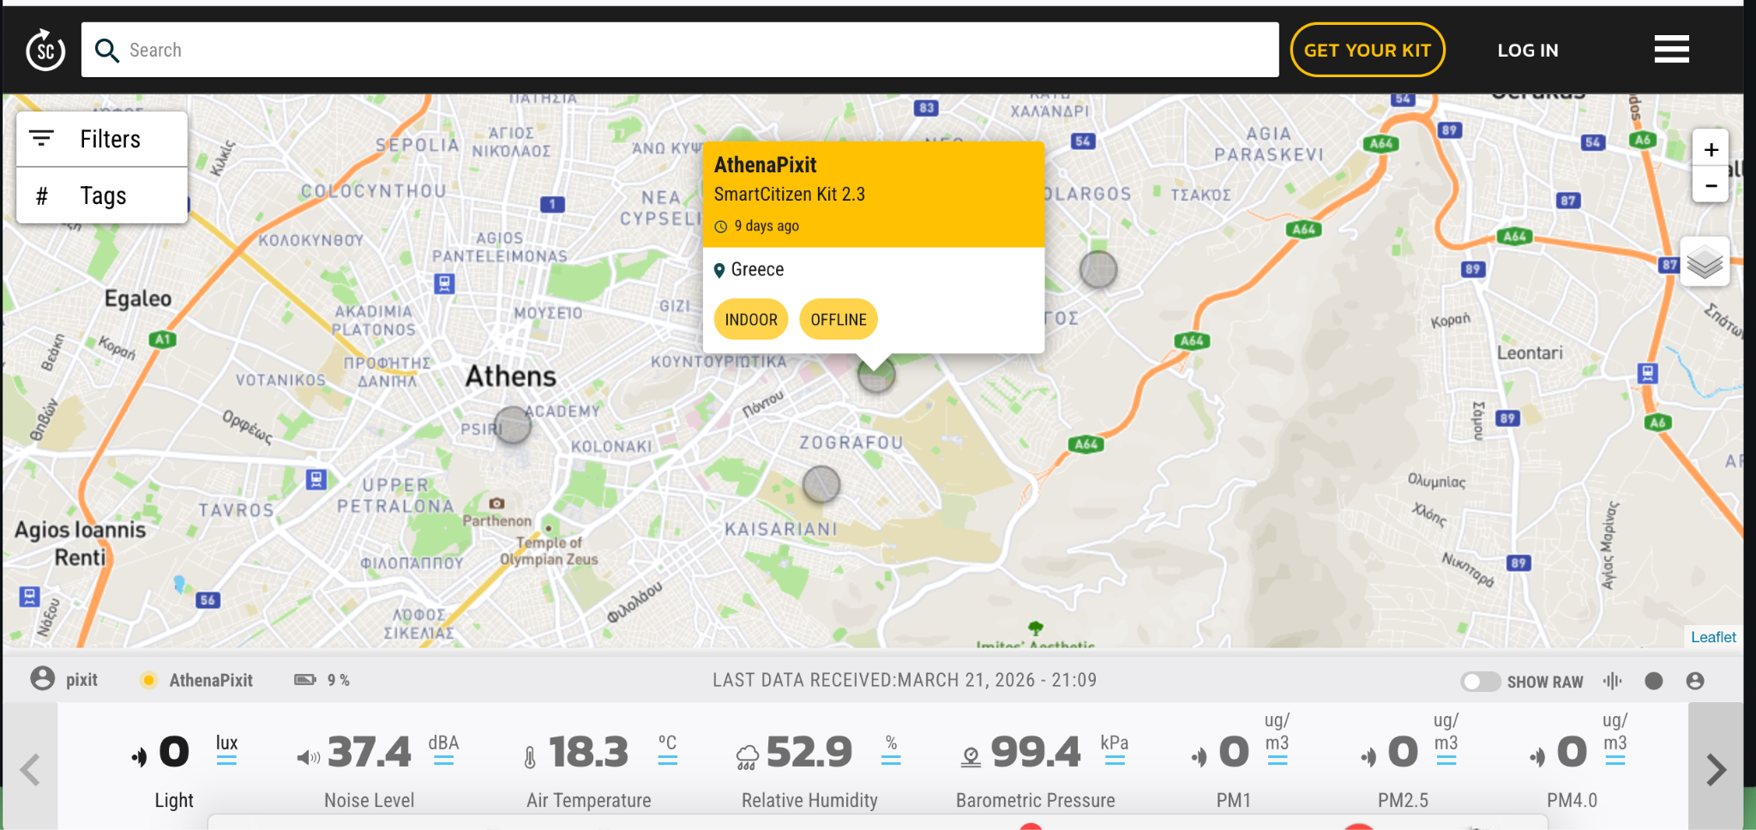
Τα 6 είδη δεδομένων που μετρά o αισθητήρας Smart Citizen:
Ένταση φωτός (light)
Επίπεδα θορύβου (noise level)
Θερμοκρασία (air temperature)
Σχετική υγρασία (relative humidity)
Βαρομετρική πίεση (Barometric pressure)
PM 1, PM 2.5, PM 10.0

Slide 9
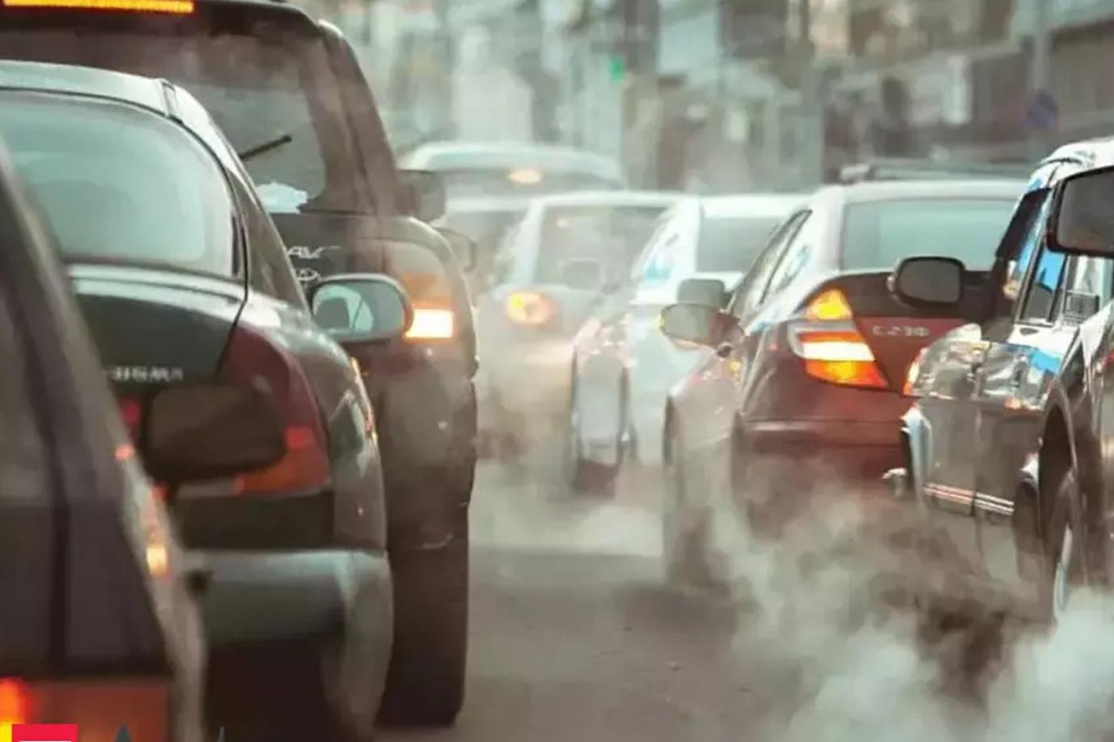
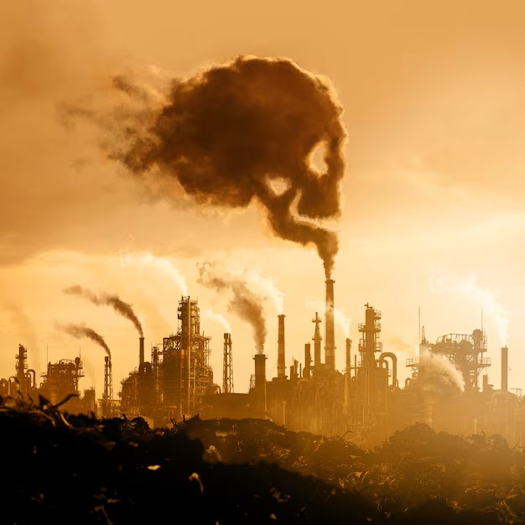
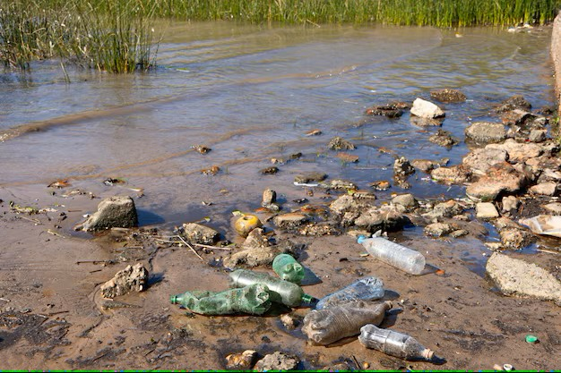
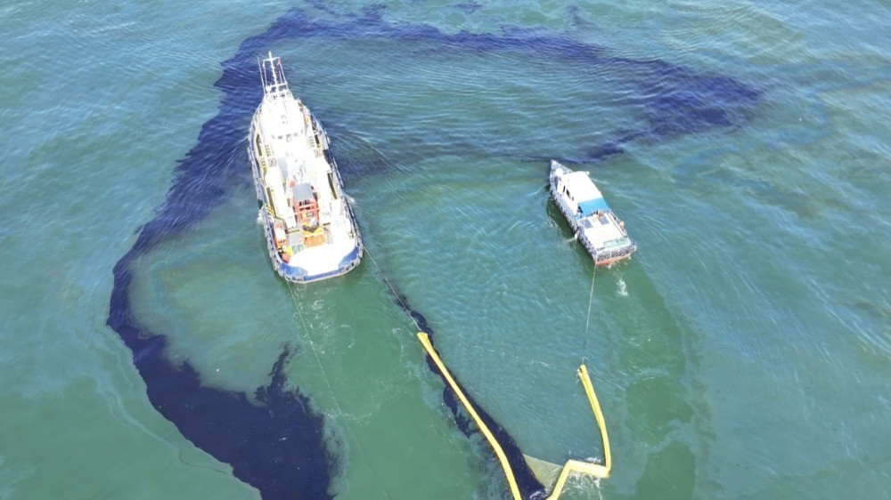
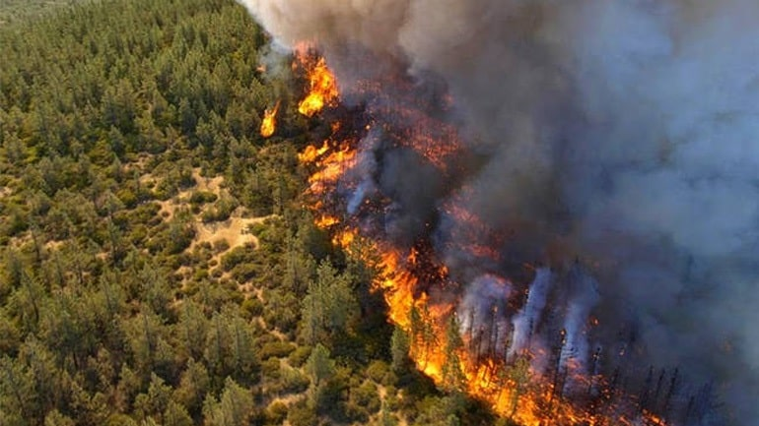

Ρύπανση;
Notes:
Κάθε χρόνο, η ατμοσφαιρική ρύπανση από τα καυσαέρια των αυτοκινήτων και των εργοστασίων προκαλεί περίπου 7 εκατομμύρια πρόωρους θανάτους παγκοσμίως.
Η πλαστική ρύπανση γεμίζει τους ωκεανούς με 11 εκατομμύρια τόνους πλαστικών, σκοτώνοντας χιλιάδες θαλάσσια είδη.
Τα καράβια διαρρέουν πάνω από 1 εκατομμύριο τόνους πετρελαίου κάθε δεκαετία, μολύνοντας το νερό και καταστρέφοντας τη θαλάσσια ζωή."
Τουλάχιστον 33.000 θάνατοι ετησίως σε όλο τον κόσμο μπορούν να αποδοθούν στην ατμοσφαιρική ρύπανση από δασικές πυρκαγιές.

Slide 10
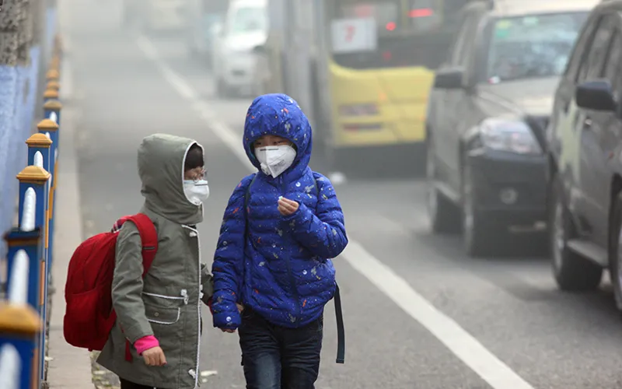
Ατμοσφαιρική ρύπανση
Σχεδόν ένα στα επτά παιδιά παγκοσμίως ζει σε περιοχές με υψηλά επίπεδα
ατμοσφαιρικής ρύπανσης, κυρίως στη Νότια Ασία και τα αναπτυσσόμενα σώματά
τους είναι πιο ευάλωτα σε προβλήματα υγείας.
UNICEF

Slide 11
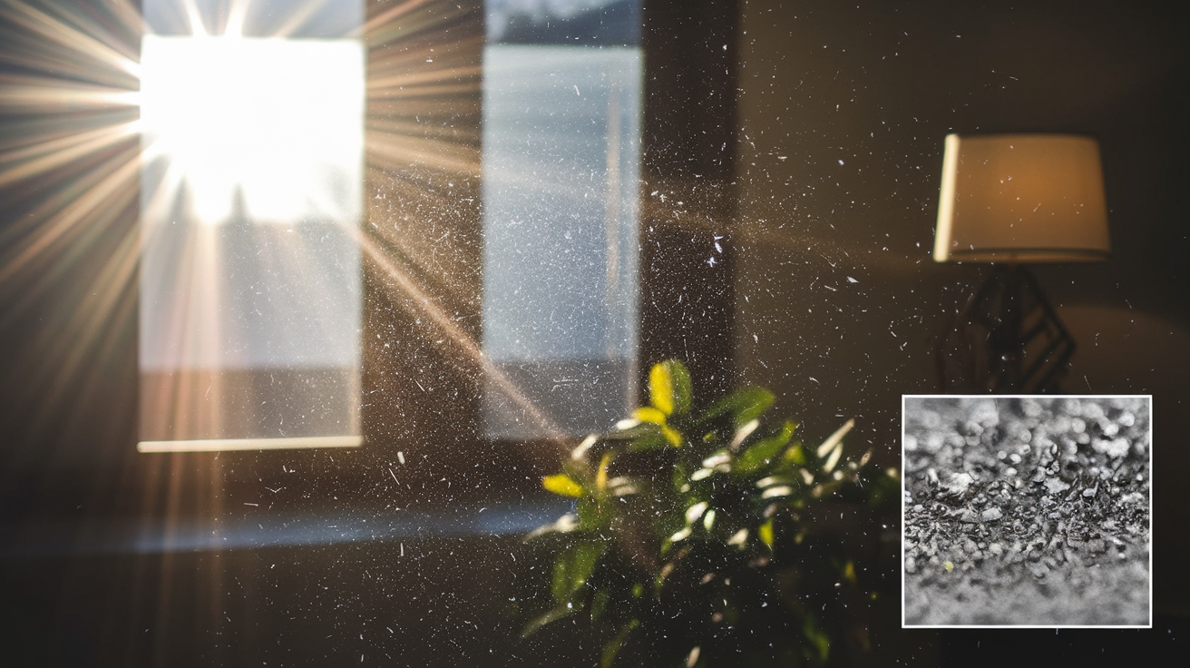
Ατμοσφαιρική ρύπανση
Υπάρχουν μικροσκοπικά σωματίδια στην ατμόσφαιρα
Αιωρούμενα σωματίδια (Particulate Matter):
PM1 (Πηγές: αιθάλη, νανοσωματίδια)
PM2.5 (Πηγές: καυσαέρια οχημάτων, καύση ξύλου)
PM10 (Πηγές: σκόνη, γύρη)
H διάμετρος τους καθορίζει πόσο βαθιά διεισδύουν στο αναπνευστικό σύστημα.
Notes:
"Μπορούμε να δούμε πάντα αν ο αέρας είναι καθαρός;"
"Πότε καταλαβαίνουμε ότι ο αέρας είναι βρώμικος;" (Απαντήσεις μπορεί να περιλαμβάνουν μυρωδιά καπνού, ομίχλη, δυσκολία στην αναπνοή).
"Τι νομίζετε ότι θα δείξουν οι αισθητήρες μας; Θα είναι καθαρός ο αέρας γύρω από το σχολείο σας;"

Slide 12
Ρόλος των πολιτών στη συλλογή δεδομένων
Ανάδειξη του προβλήματος
Συλλογή επιστημονικών δεδομένων
Ενδυνάμωση του ρόλου των πολιτών
Ανάληψη δράσης για περιορισμό του φαινομένου με βάση τεκμηριωμένη γνώση
Προστασία της δημόσιας υγείας

Slide 13

Σας ευχαριστούμε!
https://web2learn.eu/
Η Δράση χρηματοδοτείται από το ευρωπαϊκό έργο
Με τη χρηματοδότηση της Ευρωπαϊκής Ένωσης. Αυτό το υλικό εκφράζει αποκλειστικά τις απόψεις των συντακτών και δεν αντιπροσωπεύει κατ'ανάγκη τις απόψεις της Ευρωπαϊκής Ένωσης . Η Ευρωπαϊκή Ένωση δεν μπορεί να θεωρηθεί υπεύθυνη για τις εκφραζόμενες απόψεις.

